Slide 1
模式识别
第五章 特征提取和选择

Slide 2
第五章 特征提取和选择
5.1 基本概念
5.2 类别可分性判据
5.3 K-L变换在特征提取中的应用
5.4 特征选择中的直接挑选法

Slide 3
5.1基本概念
模式识别的三大核心问题:
特征数据采集
分类识别
特征提取与选择
分类识别的正确率取决于对象的表示、训练学习和分类识别算法，我们在前面各章的介绍中详细讨论了后两方面的内容。本章介绍的特征提取与选择问题则是对象表示的一个关键问题。

Slide 4
5.1基本概念
通常在得到实际对象的若干具体特征之后，再由这些原始特征产生出对分类识别最有效、数目最少的特征，这就是特征提取与选择的任务。从本质上讲，我们的目的是使在最小维数特征空间中异类模式点相距较远（类间距离较大），而同类模式点相距较近（类内距离较小）。

Slide 5
5.1基本概念
1、两种数据测量方法
  由于测量上可实现性的限制或经济上的考虑，所获得的测量值为数不多。
  能获得的性质测量值很多。如果全部直接作为分类特征，耗费机时，且分类效果不一定好。有人称之为“特征维数灾难”。
特征选择和提取的目的：经过选择或变换，组成识别特征，尽可能保留分类信息，在保证一定分类精度的前提下，减少特征维数，使分类器的工作即快又准确。

Slide 6
5.1基本概念
2、对特征的要求
  (1) 具有很大的识别信息量。即应具有很好的可分性。
  (2) 具有可靠性。模棱两可、似是而非、时是时非等不易判别的特征应丢掉。
  (3) 尽可能强的独立性。重复的、相关性强的特征只选一个。
  (4) 数量尽量少，同时损失的信息尽量小。

Slide 7

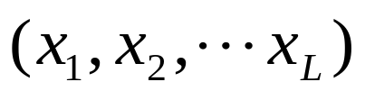

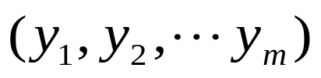

5.1基本概念
3、特征提取与特征选择的异同
（1）特征选择：从L个度量值集合 中按一定准
则选出供分类用的子集，作为降维（m维，m < L）的分类
特征。
（2）特征提取：使一组度量值 通过某种变换
产生新的m个特征 ，作为降维的分类特征，
其中 。

Slide 8
5.1基本概念
当模式在空间中发生移动、旋转、缩放时，特征值应保持不变，保证仍可得到同样的识别效果。
例：特征选择与特征提取的区别：对一个条形和圆进行识别。
B
解：[法1]
① 特征选择：测量三个结构特征
(a) 周长
(b) 面积
(c)两个互相垂直的内径比
A
(c)是具有分类能力的特征，故选(c)，扔掉(a) 、 (b) 。
—— 特征选择：一般根据物理特征或结构特征进行压缩。

Slide 9




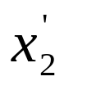









5.1基本概念
[法2]：① 特征提取：测量
物体向两个坐标轴的投影
值，则A、B各有2个值域区
间。可以看出，两个物体的
投影有重叠，直接使用投影
值无法将两者区分开。
B
B
A
A
② 分析：将坐标系按逆时针方向做一旋转变化，或物体按顺时针方向变，并适当平移等。根据物体在 轴上投影的坐标值的正负可区分两个物体。
——特征提取，一般用数学的方法进行压缩。

Slide 10
5.2 类别可分性判据
一般来讲，不同类的模式可以被区分是由于它们所属类别在特征空间中的类域是不同的区域。
显然，区域重叠的部分越小或完全没有重叠，类别的可分性就越好。
因此可以用距离或离差测度（散度）来构造类别的可分性判据。

Slide 11
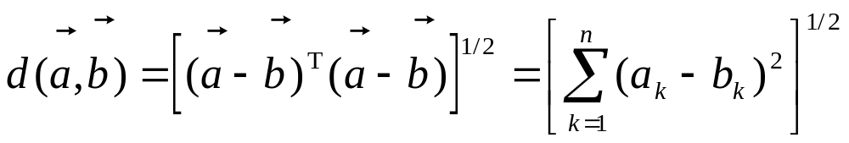
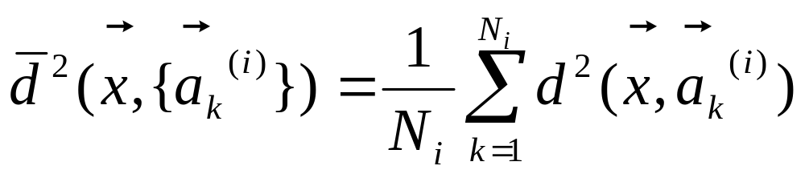
5.2 类别可分性判据——几何距离
(一) 点与点的距离
(二) 点到点集的距离
用均方欧氏距离表示

Slide 12
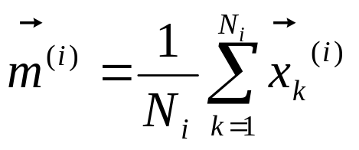

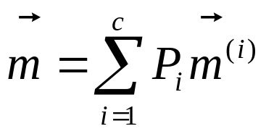

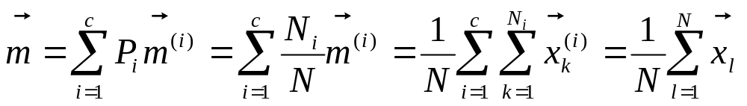
5.2 类别可分性判据——几何距离
(三) 类内及总体的均值矢量
类的均值矢量：
各类模式的总体均值矢量
为相应类的先验概率，当用统计量代替先验概率时，总体均值矢量可表示为：

Slide 13
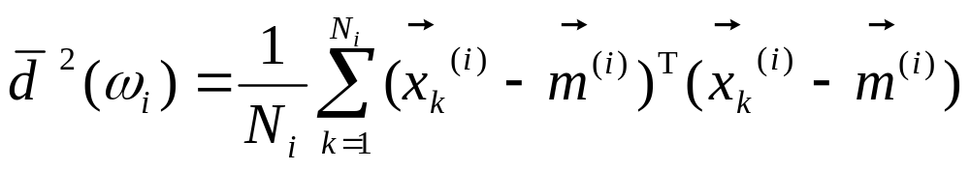
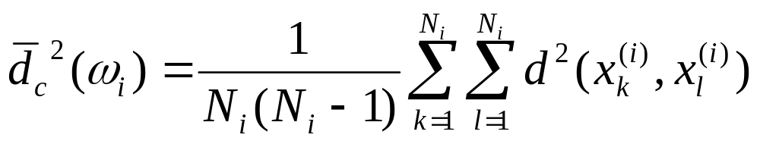
5.2 类别可分性判据——几何距离
(四) 类内距离
类内均方欧氏距离
类内均方距离也可定义为：

Slide 14
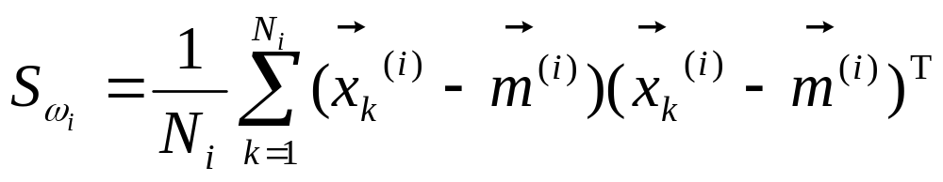
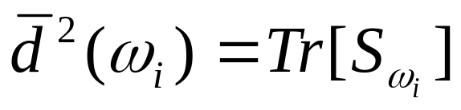
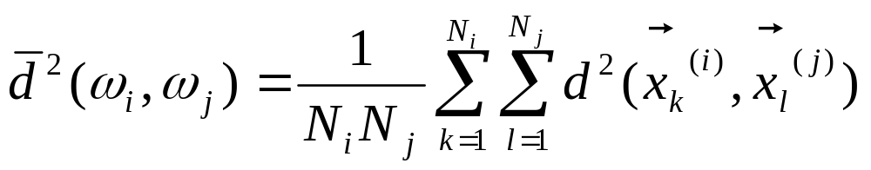
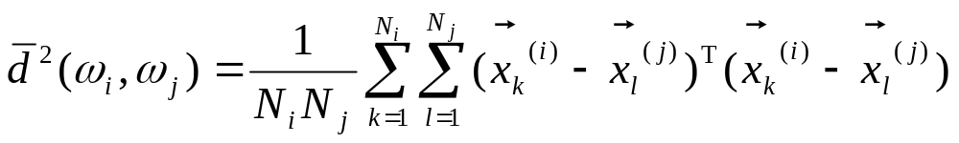
5.2 类别可分性判据——几何距离
(五) 类内离差矩阵
显然
(六) 两类之间的距离

Slide 15
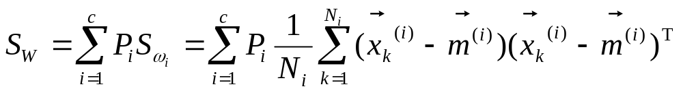
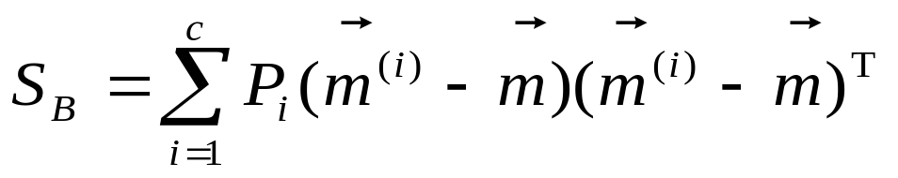
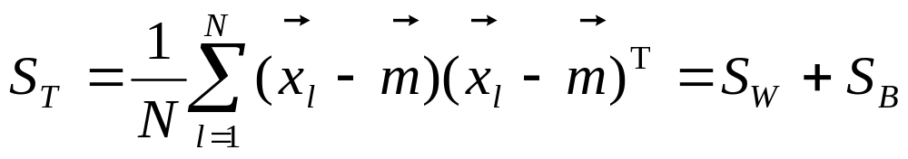
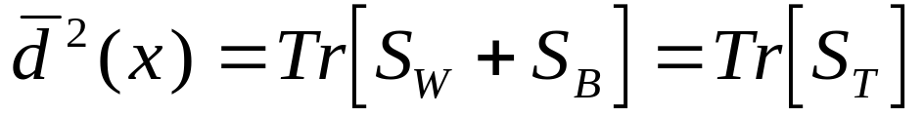
5.2 类别可分性判据——几何距离
(七) 多类情况下总的类内、类间及总体离差矩阵
类内离差
类间离差
总体离差
易导出

Slide 16
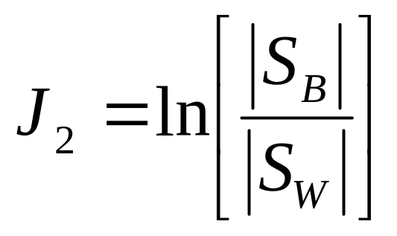
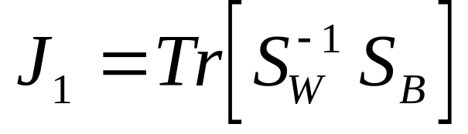
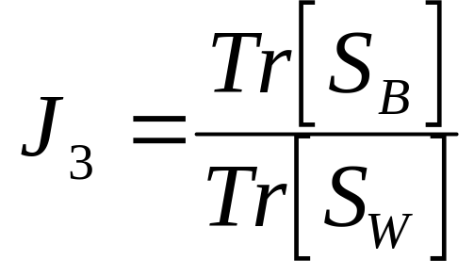
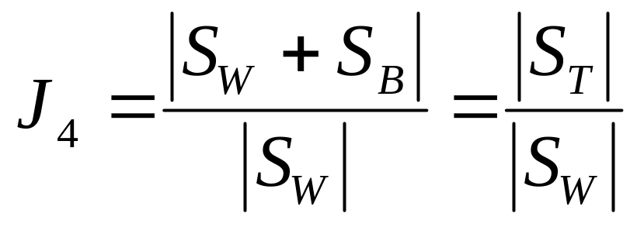
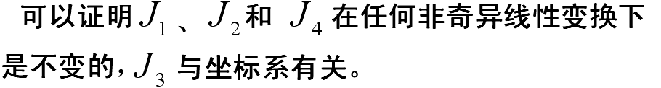
5.2 类别可分性判据——几何距离

Slide 17
5.2 类别可分性判据——几何距离
在特征空间中，当类内模式较密聚，而不同类的模式相距较远时，从直觉上我们知道分类就较容易，由各判据的构造可知，这种情况下所算得的判据值也较大。由判据的构造我们还可以初步了解运用这类判据的原则和方法。
例：图像的二值化

Slide 18
5.2 类别可分性判据——几何距离
图像的二值化是一个两类问题，将图像中的所有像素点划分到白区和黑区两个类别中去。图像中包含的灰度值就是特征，从众多的灰度值中选取一个作为分类的依据，该值即为阈值。
利用类间方差（类间离散度）作为判据，即希望分类得出的黑区与白区之间方差最大。

Slide 19

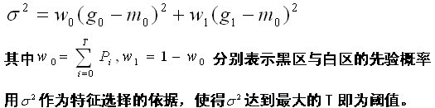
5.2 类别可分性判据——几何距离
假定图像有L个灰度等级，用P_{i}表示第i个灰度等级出现的概率。若选择的阈值为T，则图像中灰度值小于T的像素点将被划分至黑区，其余像素点，即灰度值大于T的将被划分至白区。用g₁表示白区的像素点灰度均值，g₀表示黑区的像素点灰度均值，m₀表示所有像素点的灰度均值：
那么定义黑区与白区之间的方差（类间离散度）为：

Slide 20
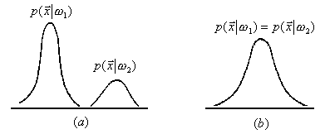
5.2 类别可分性判据——概率密度函数
考虑两类问题。上图是一维的两类概率分布密度。
(a) 表示两类是完全可分的。
(b) 是完全不可分的。

Slide 21
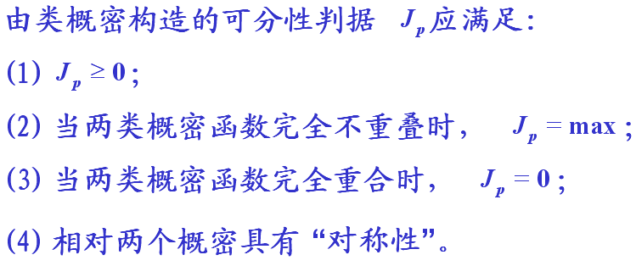
5.2 类别可分性判据——概率密度函数
可用两类概密函数的重叠程度来度量可分性，构造基于类概密的可分性判据。此处的所谓重叠程度是指两个概密函数相似的程度。

Slide 22
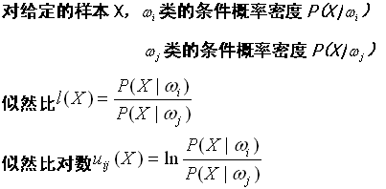
5.2 类别可分性判据——概率密度函数
散度
  对于ω_{i}和ω_{j}两类总的平均可分性信息称为散度，其定义为两类平均可分性信息之和，即

Slide 23
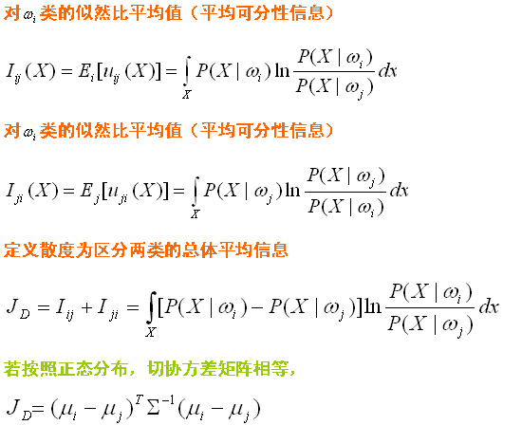
5.2 类别可分性判据——概率密度函数
马氏距离

Slide 24
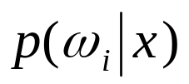
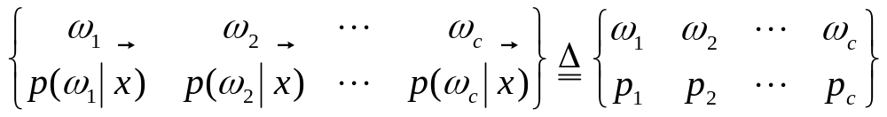
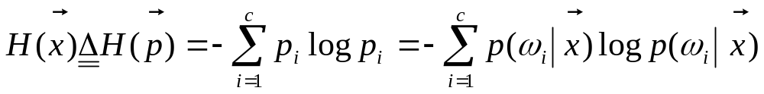


5.2 类别可分性判据——后验概率
在信息论中，熵(Entropy)表示不确定性，熵越大不确定性越大。可以借用熵的概念来描述各类的可分性。
对于c类问题，给定各类的后验概率 可以写成如下形式：
熵的定义：
由洛必达法则知：当 时

Slide 25
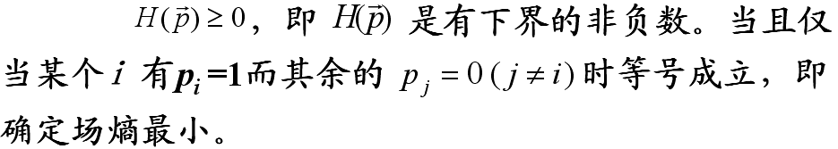
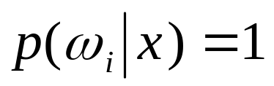
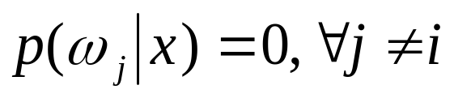
5.2 类别可分性判据——后验概率
熵的主要性质
  （1）
例如：
显然这时能实现完全正确的分类识别

Slide 26
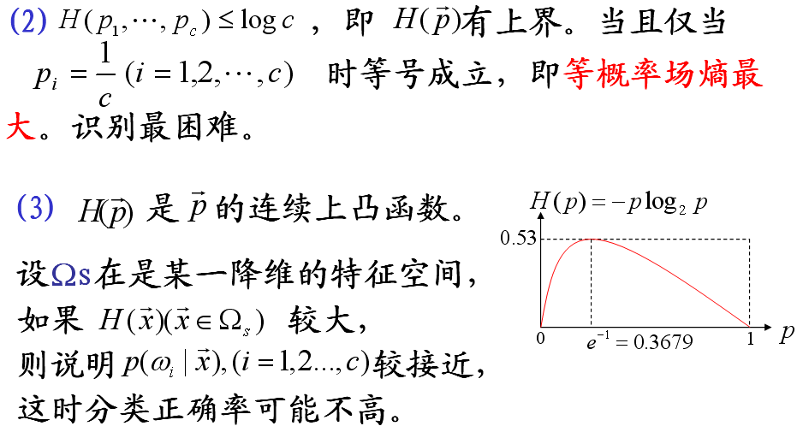
5.2 类别可分性判据——后验概率

Slide 27
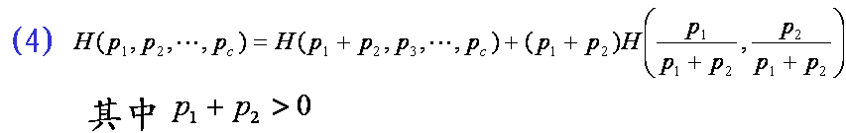
5.2 类别可分性判据——后验概率
说明当类别较少时，分类识别的不确定性变小。
从特征选择角度看，我们应选择使熵最小的那些特征用于分类即选用具有最小不确定性的特征进行分类是有益的。
例：在图像二值化。采用熵作为特征选择的依据，希望得到的黑区与白区两部分的熵之和最小，以此作为选择阈值的判据

Slide 28
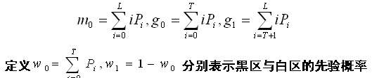
5.2 类别可分性判据——后验概率
假定图像有L个灰度等级，用Pi表示第i个灰度等级出现的概率。若选择的阈值为T，则图像中灰度值小于T的像素点将被划分至黑区，其余像素点，即灰度值大于T的将被划分至白区。用m₀表示所有像素点的灰度均值，g₁表示白区的像素点灰度均值，g₀表示黑区的像素点灰度均值

Slide 29
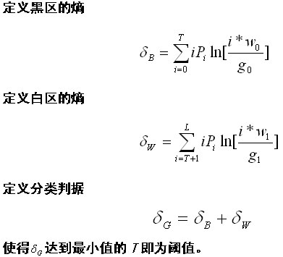
5.2 类别可分性判据——后验概率

Slide 30
基于K-L变换的模式特征提取
特征提取的目的：
对一类模式：维数压缩。
对多类模式：维数压缩，突出类别的可分性。
卡洛南-洛伊（Karhunen-Loeve）变换（K-L变换）：
* 一种常用的特征提取方法；
* 最小均方误差意义下的最优正交变换；
* 适用于任意的概率密度函数；
* 在消除模式特征之间的相关性、突出差异性方面
有最优的效果。

Slide 31
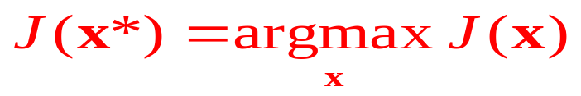
特征提取与K-L变换
特征提取：用映射（或变换）的方法把原始特征变换为较少的新特征
K-L (Karhunen-Loeve)变换：最优正交线性变换，相应的某一种特征提取方法被称为PCA方法
PCA (Principle Component Analysis)方法进行特征降维变换，不能完全地表示原有的对象，能量总会有损失。希望找到一种能量最为集中的的变换方法使损失最小。

Slide 32
5.3 K-L变换在特征提取中的应用
有限离散K-L变换（DKLT）, 是一种基于目标统计特性的最佳正交变换。
K-L变换的性质
  使变换后产生的新的分量正交或不相关;
  以部分新分量表示原矢量均方误差最小；
  使变换矢量更趋确定、能量更趋集中

Slide 33
5.3 K-L变换在特征提取中的应用
正交变换的特点
  正交变换具有熵保持特性。说明正交变换并不丢失信息
  能量重新分配与集中
  去相关性。正交变换可以使高度相关的空间样值变为相关性很弱的变换系数。

Slide 34
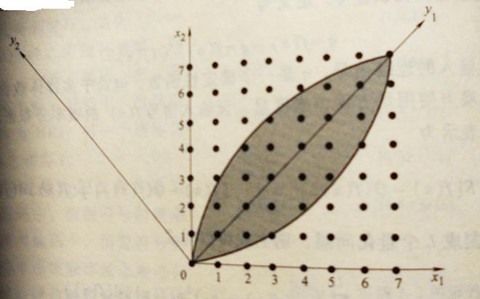
5.3 K-L变换在特征提取中的应用
x₁、x₂为两个相邻的数据样本，若每个样本可以有8种取值，那么两个样本的联合事件就可以有8*8=64种可能，如图所示。通常相邻样本出现取值一样的可能性较大，即相邻样本有较强的相关性，那么阴影区内45º斜线附近的联合事件的出现概率就很大。若对该组数据做正交变换，变成y₁、y₂,则此时45º斜线恰好位于y₁上下，即数值在y₁上变化很大，而在y₂上只有微小变化，这就意味着变量y₁、y₂,在统计上更加独立。因此，通过正交变换，可以使数据间的相关性大大减少，便于后面的数据处理。
去相关性示例

Slide 35
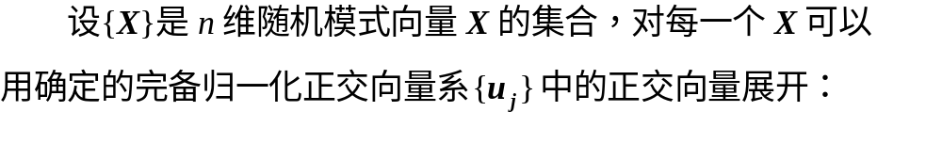
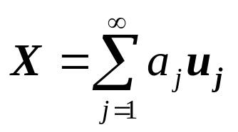
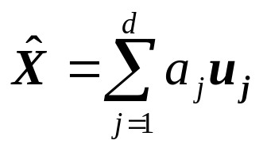
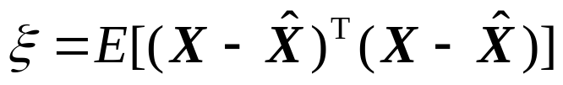
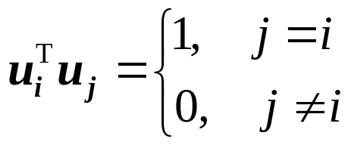

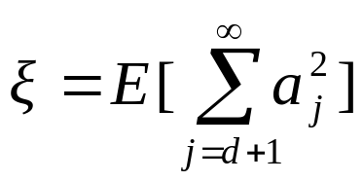
5.3 K-L变换在特征提取中的应用
K-L变换的基本思想
a_{j}：随机系数；
用有限项估计X时 ：
引起的均方误差：
代入X、 ，利用

Slide 36


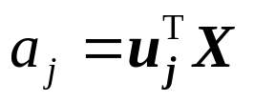
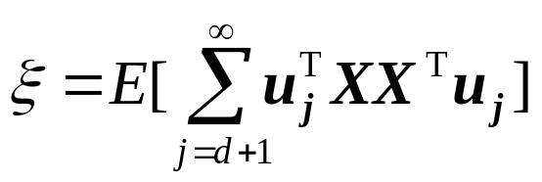
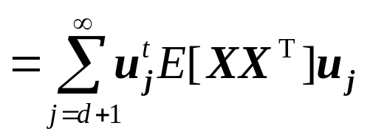
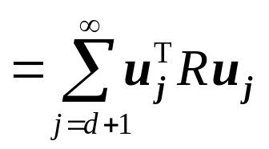

5.3 K-L变换在特征提取中的应用
由 两边 左乘 得 。
u_{j}为确定性向量
R：自相关矩阵。

Slide 37


5.3 K-L变换在特征提取中的应用
结论：当用X的自相关矩阵R的特征值对应的特征向量展开X
时，截断误差最小。
选前d项估计X时引起的均方误差为
因此，当用X的正交展开式中前d项估计X时，展开式中
的u_{j}应当是前d个较大的特征值对应的特征向量。
K-L变换：当取矩阵R的d个最大特征值对应的特征向量来展开x时，其截断均方误差最小。这d个特征向量组成的正交坐标系称作x所在的D维空间的d维K-L变换坐标系， x在K-L坐标系上的展开系数向量称作x的K-L变换

Slide 38

K-L变换的性质
K-L坐标系把矩阵R对角化，即通过K-L变换消除原有向量x的各分量间的相关性，从而有可能去掉那些带有较少信息的分量以达到降低特征维数的目的

Slide 39

K-L变换的产生矩阵
K-L变换的产生矩阵R可以有多种选择：
  x的相关函数矩阵R=E[xx^{T}]
  x的协方差矩阵C=E[(x-μ) (x-μ)^{T}] （PCA）
  样本总类内离散度矩阵
  样本类间离散度矩阵
用总体样本的协方差矩阵C=E[(x-μ) (x-μ)^{T}]
进行K-L变换，K-L坐标系U=[u₁,u₂,...,u_{d}]按照C的特征值的下降次序选择

Slide 40
5.3 K-L变换在特征提取中的应用
实现K-L变换的步骤 ：
  给定样本X后，首先统计并计算产生矩阵C_{X} ；
  求C_{X}的特征根，选取前M个最大的特征根对应的特征向量，这些特征向量构成K-L变换的正交阵 ；
  对X做K-L变换后得到M维向量Y，作为表示原始样本X的特征

Slide 41

5.3 K-L变换在特征提取中的应用
（PCA）
C_{Y}通常是一个除主对角线元素外其余元素均为零的对角阵，说明Y的N个分量是彼此线性无关的。显然如果选取最大的前M个特征值来恢复样本X时，所造成的均方误差最小。这就是K-L变换的核心。

Slide 42


5.3 K-L变换在特征提取中的应用
例：已知两类样本
试用K-L变换做一维特征提取，即将原始样本的特征数压缩至一维。
（1）首先通过训练样本，得到两类的的类间散布矩阵R=
（2）求R的特征值与特征向量

Slide 43















5.3 K-L变换在特征提取中的应用
（3）选较大的λ₁对应的特征向量作为变换矩阵
由 得变换后的一维模式特征为
得

Slide 44
5.3 K-L变换在特征提取中的应用
存在的问题
  最佳变换性能虽好，但实现起来不易。样本不同，协方差矩阵就不同，因此对应的变换T也不一样。为了得到最佳变换，每来一个样本就要重复上述步骤，运算相当繁琐；
  最佳变换的核心在于经变换后，能使C_{Y}成为除主对角线元素外其余元素均为零的对角阵，如果能找到某些固定的正交变换T，使变换后的C_{Y}接近对角阵，这样的变换就叫做准最佳变换
  比如傅里叶变换、离散余弦变换等，这些正交变换的性能虽然比K-L变换要差一些，但由于它们的变换矩阵T是固定的，因此给工程实现带来了很大的方便。

Slide 45



5.3 K-L变换在特征提取中的应用
例：
原图像为：
DCT变换
除以量化系数，取整
离散的余弦变换在图像压缩中的应用

Slide 46

5.4 特征选择中的直接挑选法
特征的选择除了我们前面学习的变换法外, 也可以在原坐标系中依据某些原则直接选择特征, 即我们要学的直接挑选法。
从n个特征中挑选d个特征，所有可能的特征子集数为

Slide 47
5.4 特征选择中的直接挑选法
穷举法：
  计算出各种可能特征组合的某个测度值，加以比较，选择最优特征组
特点
  可以得到最优特征组
  计算量大，难实现。采取搜索技术可降低计算量

Slide 48
最优搜索算法
分支定界算法
  唯一能获得最优结果的搜索方法
  自上而下、具有回溯功能
使用条件
  可分性测度 J 对维数单调
方法：
  将可能的特征组构成树结构，其中待选择的n个原特征为根
  子结点的特征组元素个数逐级下降
  叶结点按照规定的特征数构成特征组合
  从最右边的叶结点开始，根据选择的测度回溯搜索
  找到最优特征组，结束

Slide 49

最优搜索算法
例：从5个特征中选出2个特征作为模式向量。
比盲目穷举法效率高，但是计算量太大，仍然难以实现。

Slide 50



次优搜索算法
剔减特征法
则在这轮中x₁应该剔除。
这里初值 ，过程直到k=n-d为止。

Slide 51

次优搜索算法
单独最优的特征选择
  单独选优法的基本思路是：计算各特征单独使用时的判据值并以递减排序，选取前d个分类效果最好的特征
  一般地讲，即使各特征是统计独立的，这种方法选出的d个特征也不一定是最优的特征组合，只有可分性判据J是可分的时候，即
这种方法才能选出一组最优特征。

Slide 52

次优搜索算法
增添特征法

Slide 53
次优搜索算法
增添特征法
设已选入了k个特征，它们记为X_{k}，把未选入的n-k个特征x_{j}（j=1,2,…,n-k)逐个与已选入的特征X_{k}组合计算J 值，若：
则x₁选入，下一步的特征组合为X_{k+1}=X_{k}+x₁。开始时，k=0，X₀=Φ， 该过程一直进行到k=d为止。

Slide 54
次优搜索算法
增添特征法
  该方法比“单独最优的特征选择法”要好，但其缺点也是明显的：即某特征一旦选入，即使后边的n-k特征中的某个从组合讲比它好，也无法把它剔除。

Slide 55
次优搜索算法
剔减特征法
  该方法也称为顺序后退法(SBS)。这是一种自上而下的搜索方法，从全部特征开始每次剔除一个特征，所剔除的特征应使尚保留的特征组合的值最大。

Slide 56
次优搜索算法
增l减r法：
  将前两种方法组合在一起，克服了一旦特征入选就无法删除的缺点，可在选择过程中加入局部回溯功能
步骤：
  先利用SFS选择l个特征；
  再利用SBS法从当前的特征组合中删除r个特征，目前特征组合中剩余k个特征，若k已符合要求，特征选择结束，否则转入第一步

Slide 57
第五章 特征提取和选择
5.1 基本概念
  特征选择，特征提取
5.2 类别可分性判据
  几何距离，概率密度函数，后验概率
5.3 K-L变换在特征提取中的应用
5.4 特征选择中的直接挑选法

